Slide 1

Você vs IA
10 PASSOS
para manter-se competitivo
em meio às mudanças
Adriana Weingart

Slide 2
Você!
Como você se sente?

Slide 3


… ameaçado/a pela tecnologia?

Slide 4
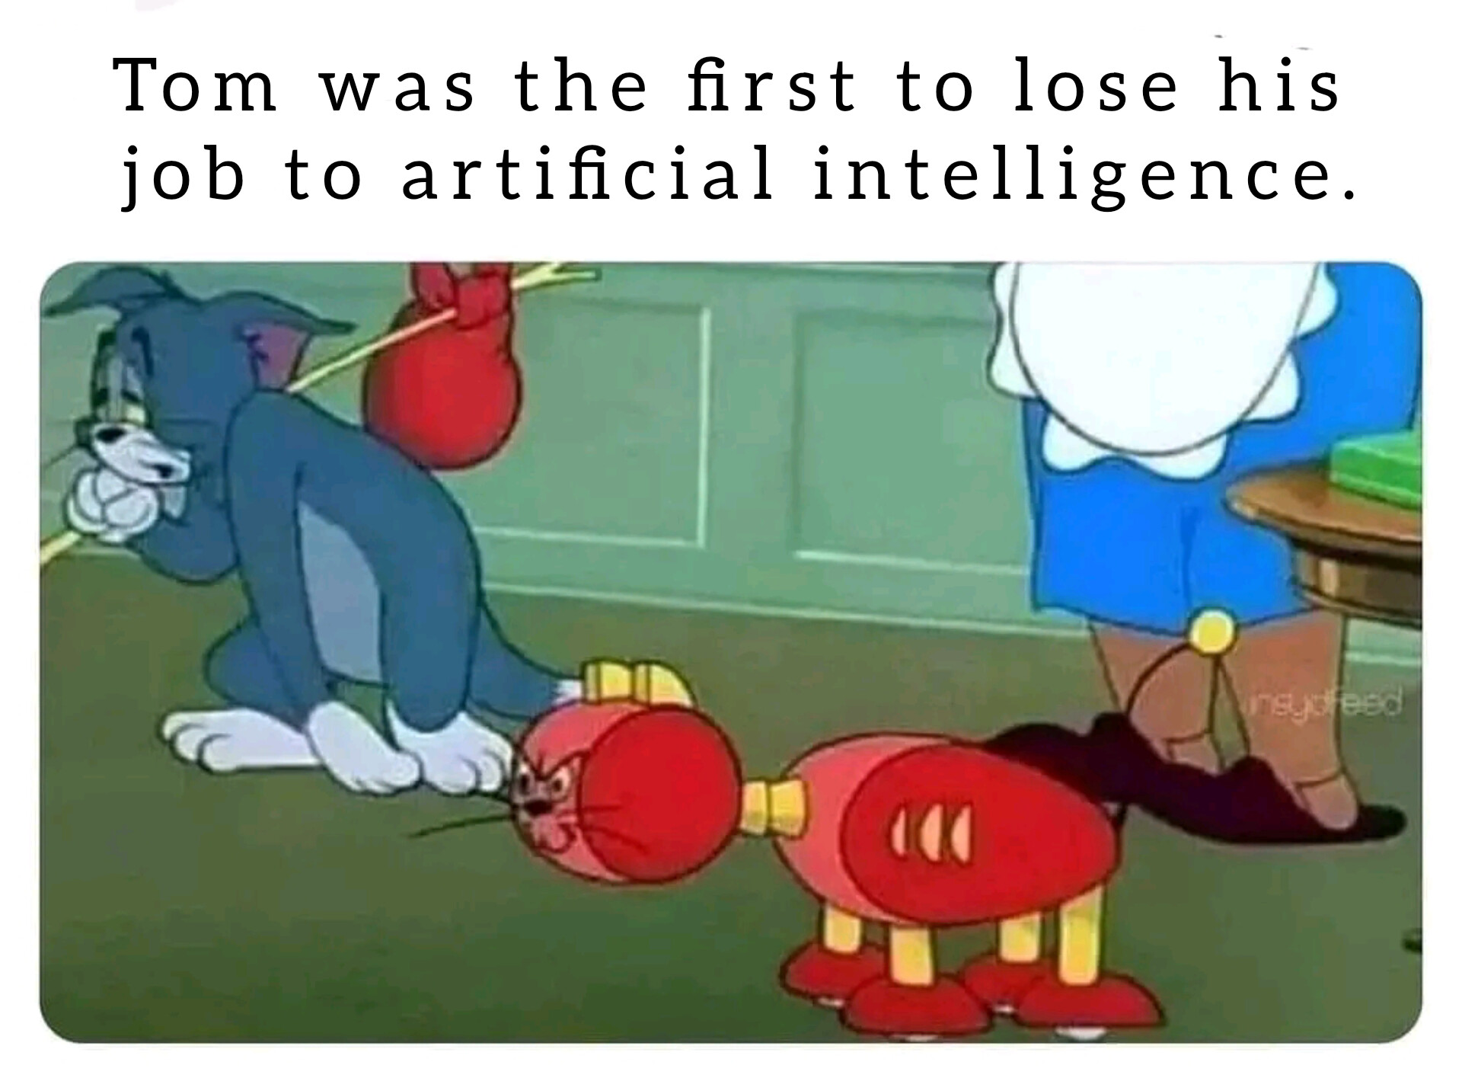

Slide 5
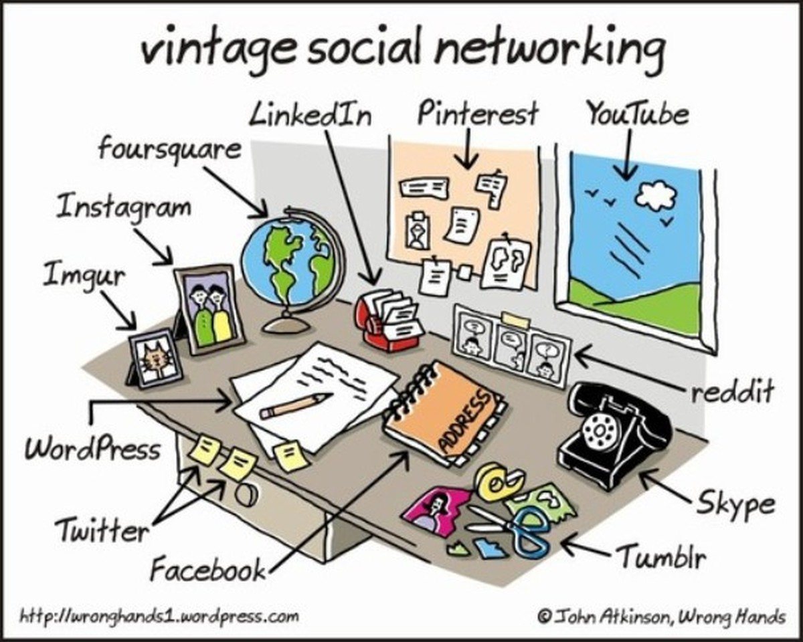
… a tecnologia abre oportunidades?

Slide 6

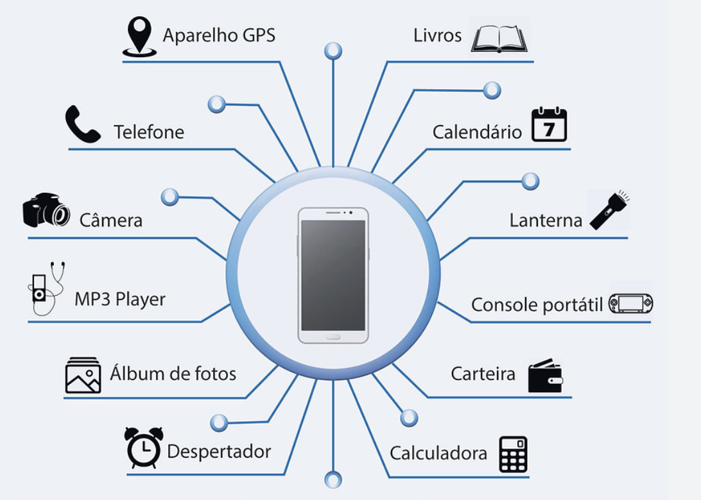

Slide 7
Com a crescente presença da IA, é importante entender como podemos nos adaptar e manter nossas habilidades em alta demanda.
Nesta apresentação, trarei 10 passos fundamentais para isso, mostrando como você pode manter-se relevante em um ambiente onde a tecnologia evolui constantemente.
Aprender a posicionar-se corretamente em um mundo onde a tecnologia é cada vez mais presente, é essencial!
Você vs IA
10 PASSOS
para manter-se competitivo
em meio às mudanças

Slide 8

Você vs IA
10 PASSOS
para manter-se competitivo
em meio às mudanças
HABILIDADES TECNOLÓGICAS
Permitem adaptabilidade (às novas ferramentas), optimização do trabalho, análise de dados eficiente e desenvolvimento de soluções e colaboração com IA, além do aprendizado contínuo para acompanhar as mudanças
01
Aprendizado e Prática contínuos!
Para acompanhar a constante evolução e novidades.
Notes:
HABILIDADES TECNOLÓGICAS (ou em tecnologia)
A 4ª revolução industrial é alimentada por inovações tecnológicas, como inteligência artificial, big data, realidade virtual, blockchains e muito mais. Isso significa que todos precisarão de um certo nível de conforto em relação à tecnologia. No nível mais básico, funcionários na maioria das funções precisarão acessar dados e determinar como agir com base neles. Isso requer algumas habilidades técnicas. Em um nível mais fundamental, todos precisam ser capazes de entender o impacto potencial das novas tecnologias em seu setor, negócios e trabalho.
Importante itens:
Adaptação às novas ferramentas
Optimização do trabalho
Análise de dados
Desenvolvimento de soluções
Colaboração com a IA
Aprendizado contínuo
Como estimular e fortalecer
Educação formal ou cursos online → cursos universitários, programas de treinamento / certificações em áreas relevantes. Explore cursos online gratuitos ou pagos.
Autoaprendizagem → Use recursos online (tutoriais em vídeo, documentações, foruns de discussão e comunidades) para aprender por conta própria.
Tenha mentores → procure mentores ou profissionasi experientes na área que você seseja desenvolver suas atividades. Eles podem fornecer orientação, dicas valiosas e compartilhar suas experiências. Acelere seu aprendizado!
Prática, prática, prática → aplique seus conhecimentos através de projetos práticos. Construa, desenvolva, explore, resolva problemas usando tecnologia.
A prática constante é fundamental para aprimorar suas habilidades tecnológicas
Trabalho em equipe → participe de projetos colaborativos com outras pessoas interessadas em tecnologia. Compartilhe conhecimentos, aprenda com os outros e junto, desenvolva habilidades de comunicação e colaboração.
Networking → Esteja envolvido em comunidades tecnológicas, participe de eentos, conferências e encontros para conhecer profissionais do setor.
O networking pode abrir portas para oportunidades de aprendizado, colaboração e mentoria.
Acompanhe as tendências → Leia blogs, artigos e notícias sobre os avanços mais recentes da área que você deseja desenvolver suas atividades
Desenvolva projetos pessoais

Slide 9


Você vs IA
10 PASSOS
para manter-se competitivo
em meio às mudanças
CRIATIVIDADE
habilidade única e poderosa quando se trata de encontrar soluções verdadeiramente inovadoras e lidar com problemas compexos e não convencionais.
02
Não tenha medo de errar!
O processo criativo envolve tentativa e erro.
Notes:
CRIATIVIDADE
A IA poder extraploar soluções para problemas nunca antes pensados, dependendo do tipo de IA em questão e do nível de criatividade e generalização que ela é capaz de alcançar.
Essa capacidade ainda está em desenvolvimento e não é comparável à capacidade humana de pensar de forma criativa e inovadora.
A criatividade humana é influenciada por uma variedade de fatores, como experiências pessoais, emoções e intuição – que atualmente estão além do alcance da IA.
A criatividade humana continua sendo uma habilidade única e poderosa quando se trata de encontrar soluções verdadeiramente inovadoras e lidar com problemas complexos e não convencionais.
Como estimular e fortalecer:
1. Mantenha a mente aberta →
Esteja disposto a explorer novas ideias, perspectivas e abordagens.
Esteja aberto a diferentes pontos de vista e nào tenha medo de desafiar as ideias convencionais.
2. Exercite a curiosidade →
Cultive uma curiosidade constante em relação ao mundo ao seu redor.
Faça perguntas, pesquise e busque conhecimentos em áreas diferentes.
A curiosidade estimula a mente e amplia o campo de inspiração.
3. Estimule a criatividade diariamente →
Resere tempo regularmente para atividades criativas, como escrever, desenhar, pintar, tocar um instrumento musical, cozinhar etc.
Engaje-se em hobbies e interesses que despertem a sua criatividade.
4. Convirja diferentes áreas, criando conexões, explorando interconexões entre campos e disciplinas aparentemente distintos. Tente aplicar conceitos e abordagens de uma área em outra – as combinações inusitadas podem gerar ideias invovadoras
Divirja o pensamento, buscando quantas soluções possíveis para um problema, não se limitando às respostas óbvias. Permita-se pensar de maneira livre e imaginativa. O pensamento divergente envolve gerar várias ideias diferentes e não convencionais.
5. Cultive um ambiente propício – espaço físico e mental que favorieça a criatividade (organizado e inspirador, com exposição de diferentes formas de arte e estímulos para a mente – leituras, filmes, músicas e outras formas de expressão cultural)
6. Exercite a resolução de problemas criativos – aka: pense fora da caixa → desafie-se a resolver problemas de forma criativa. Proponha quebra-cabeças, jogos de raciocínio e enigmas. Pratique a busca por soluções alternativas e pense fora da caixa.
7. Colabore e compartilhe ideias → busque o feedback e a colaboração de outras pessoasl. A interação com pessoas diferentes e troca de conhecimento e perspectivas pode inspirar novas ideias e enriquecer o processo criativo.
8. Aprenda com os erros e experimente – não tenha medo de cometer erros ou de experimentar coisas novas. O processo criativo envolve tentativa e erro.
Valorize as lições aprendidas ao longo do caminho e use-as como oportunidades para aprimorar suas habildiades criativas.

Slide 10

Você vs IA
10 PASSOS
para manter-se competitivo
em meio às mudanças
INTELIGÊNCIA EMOCIONAL
habilidade de estar ciente, controlar e expressar suas próprias emoções, bem como estar ciente das emoções dos outros, permitindo conexões com outras pessoas.
03
Processo e Aprendizado Contínuos!
A prática traz fortalecimento e amplia a inteligência emocional.
Notes:
Inteligência emocional (QE – Quociente Emocional)
A capacidade de uma pessoa de estar ciente, controlar e expressar suas próprias emoções, bem como estar ciente das emoções dos outros, descreve sua inteligência emocional. Você exibe alta inteligência emocional se tiver empatia, integridade e trabalhar bem com os outros. Uma máquina não pode facilmente substituir a capacidade de um ser humano de se conectar com outro ser humano, então aqueles que têm alto QE serão procurados.
Importância:
Relacionamento humano
Comunicação eficaz (escuta ativa, empatia, expressão clara de sentimentos e ideias – comunicação com empatia, persuasão e influência, criando conexões significativas com as pessoas)
Tomada de decisões (considerando não apenas os aspectos lógicos, mas também os impactos emocionais das decisões)
Liderança e Gestão de Equipes (ao inspirar, motivar e engajar pessoas, entendendo suas emoções e necessidades, fortalecendo o apoio e criando um ambiente colaborativo e saudável)
Resiliência emocional (para lidar com incertezas, desafios e pressões emocionais)
Como estimular e fortalecer:
1. Autoconsciência, Regulação Emocional e Comunicação emocional →
Esteja atento às suas próprias emoções, reconhecendo-as e nomeando-as.
Preste atenção aos seus padrões emocionais e como eles afetam seu comportamento.
Desenvolva habilidades para lidar com as emoções de maneira saudável e construtiva.
Aprenda a expresser usas emoções de forma clara e respeitosa, comunicando suas necessidades e preocupações de maneira eficaz.
Importante também ouvir os outros com empatia e responder de maneira apropriada às suas emoções.
2. Empatia →
Esforce-se para compreender as emoções dos outros, colocando-se no lugar deles e tentando ver a situação de suas perspectivas.
Assuma “Positive Intent” (Intenção positive).
Pratique a escuta ativa e busque compreender a emoção dos outros

Slide 11

Você vs IA
10 PASSOS
para manter-se competitivo
em meio às mudanças
DIVERSIDADE E INTELIGÊNCIA CULTURAL
Promovem a criatividade, adaptabilidade, inovação e acesso a mercados globais, além de garantir a resolução de problemas de forma abrangente e ética
04
Seja consciente de seus próprios vieses!
Notes:
DIVERSIDADE E INTELIGÊNCIA CULTURAL
À medida que nosso mundo e locais de trabalho se tornam mais diversificados e abertos, é vital que os indivíduos tenham as habilidades para entender, respeitar e trabalhar com os outros, apesar das diferenças de raça, cultura, idioma, idade, gênero, orientação sexual, crenças políticas ou religiosas, etc. A capacidade de compreender e se adaptar a outras pessoas que podem ter maneiras diferentes de perceber o mundo não apenas melhorará a forma como as pessoas interagem dentro da empresa, mas também provavelmente tornará os produtos e serviços de uma empresa mais inclusivos e bem-sucedidos.
A diversidade e inteligência cultural promovem a criatividade, adaptabilidlade, inovação e acesso a mercados globais, além de garantir a resolução de problemas de forma abrangente e ética.
Fatores importantes:
Diversidade de perspectiva → com equips diversificadas, com diferentes origens, experiências e perspectivas culturais, há uma maior probabilidade de se identificar e abordar vieses e preconceitos (nos sistemas de IA).
Criatividade e inovação → diversidade promove a criatividade e a inovação - maior variedade de ideias e abordagens para resolver problemas complexos. A diversidade de pensamento também impulsiona a inovação, permitindo encontrar soluções únicas e criativas para os desafios que surgem.
Adaptabilidade cultural → compreenção, valorização e trabalho efetivo com pessoas de diferentes culturas, sem vieses ou barreiras.
Acesso a mercados globais
Colaboração e trabalho em equipe → Riqueza de conhecimentos e habilidades que podem ser compartilhados e combinados para enfrentar os desafios.
Como estimular e fortalecer:
Eduque-se –
Busque aprender sobre diferentes culturas, tradições, crenças e valores
Leia livros, artigos, assista a documentários e filmes que abordem diferentes perspectivas culturais.
Esteja aberto para desafiar seus próprios preconceitos e estereótipos.
Experiências interculturais –
Busque oportunidades para se envolver em experiências interculturais, como viagens, intercâmbios ou voluntariados em comunidades diferentes da sua.
Exponha-se a diferentes formas de pensar, interagir e se adaptar a diferentes contextos culturais.
Aprenda um novo idioma –
Além de simplesmente estudar a língua, estude a história e costumes associados a ele e aos países países que falam essa língua.
Networking diversificado –
Amplie sua rede de contatos incluindo pessoas de diferentes origens culturais e éticas.
Participe de eventos e grupos que reúnam pessoas de diferentes culturas
Busque oportunidades de trocar experiências e conhecimentos.
Seja consciente de seus próprios vieses –
Reconheça seus próprios vieses culturais e esteja disponsto a desafiá-los.
Esteja aberto para o questionamento e a reflexão sobre suas próprias crenças e comportamentos

Slide 12
Você vs IA
10 PASSOS
para manter-se competitivo
em meio às mudanças
COMUNICAÇÃO INTERPESSOAL
Promove a colaboração eficaz, facilita a gestão de equipes, apoia negociações e influência, impulsiona a adaptação e resolução de problemas, melhora a compreensão do cliente, facilita a construção de parcerias estratégicas e auxilia no gerenciamento de mudanças
05
Esforço para aprimorar,
Prática constante, e
Feedback contínuo.
Notes:
Habilidades de comunicação interpessoal
A capacidade de trocar informações e significados entre as pessoas será uma habilidade vital durante a 4ª revolução industrial. Isso significa que as pessoas devem aprimorar sua capacidade de se comunicar de maneira eficaz com outros seres humanos para que possam dizer as coisas certas, usando o tom de voz e a linguagem corporal certos, a fim de transmitir suas mensagens.
Importância:
Colaboração Eficaz –
A habilidade de se comunicar de forma eficaz com colegas de equipes, parceiros e clientes é essencial para colaborar de maneira efetiva, e maximizar os benefícios das interações.
Gestão de equips –
Comunicação interpessoal eficaz é crucial para motivar, engajar e alinahr as equipes em torno de objetivos comuns, garantindo a coordenação e a cooperação necessárias para adaptação às mudanças.
Negociação e influência –
Permite que você apresente suas ideias, defenda suas posições e influence as decisões em um ambiente de trabalho cada vez mais complexo.
Adaptabilidade e resolução de problemas –
Adaptação ágil às mudanças.
Comunicação clara e aberta – compartilhar informações relevantes, identificar problemas e encontrar soluções de maneira colaborativa.
Compreensão do cliente –
Entender as necessidades, expectativas e desejos dos clients.
Desenvolver soluções personalizadas, construir relacionamentos duradouros e proporcionar uma experiência positive ao cliente.
Construção de parcerias estratégicas –
Construir relacionamentos de confiança, alinahr interessese colaborar com parceiros externos para impulsionar o crescimento e a competitividade
Gerenciamento de mudanças –
Mudanças nas práticas de trabalho e modelos de negócio.
Ajuda reduzir resistência, fornecer clareza sobre os objetivos e facilitar a transição suave para novas formas de trabalho.
Como estimular e fortalecer:
Escute ativamente –
Presten atenção às pessoas com quem você está interagindo.
Demonstre interesse enuíno pelo que elas tên a dizer e evite interrupções.
Faça perguntas claras para obter mais informações
Demonstre que você realmente está ouvindo.
Aprimore sua Linguagem Corporal –
Mantenha uma postura aberta e receptive
Faça contatol visual
Sorria
Use gestos adequdados para reforçar sua mensagem.
Fique atento à linguagem corporal dos outros para entender melhor suas intenções e emoçòes.
Pratique a clarez, a objetividade e a assertividade –
Evite ambiguidades
Comunique-se de maneira clara e direta
Seja específico em suas mensagens
Evite informações excessivas ou desnecessárias Utilize exemplos concretos para ilustrar seus pontos de vista
Comunique suas opiniões e necessidades de maneira clara, respeitosa e confiate
Evite ser passive ou agressivo em sua comunicação
Adapte seu estilo de comunicação –
Reconheça que as pessoas têm estilos diferentes de comunicação e adapte-se a eles.
Aperfeiçoe as habilidades de comunicação verbal e escrita –
Expresse suas ideias de forma clara, concise e coerente. Verifique a gramática e a ortografia.
Evite jargões ou terminologias complexas, a menos que esteja se comunicando com pessoas que as compreendam.
Utilize exemplos e analogias para tornar suas mensagens mais compreensíveis.
Adapte seu estilo (de escrita) ao público-alvo.
Pratique a comunicação não-violenta –
Aprenda a expresser suas necessidades e opiniõesde forma respeitosa, evitando culpar ou criticar os outros.
Ouça com empatia, identifique sentimentos e necessidades e encontre soluções mutuamente benéficas
→ Desenvolva empatia e esteja aberto a feedback

Slide 13
Você vs IA
10 PASSOS
para manter-se competitivo
em meio às mudanças
PENSAMENTO CRÍTICO E ANALÍTICO
capacita a avaliação de informações de forma crítica, tomada de decisões informadas e solução de problemas complexos, inovação, identificação de riscos e desafios e adaptação às mudanças.
06
Prática consistente e aprendizado contínuo
para desenvolver e fortalecer o pensamento crítico / analítico
Notes:
PENSAMENTO CRÍTICO / ANALÍTICO
Uma pessoa com habilidades de pensamento crítico pode sugerir soluções e ideias inovadoras, resolver problemas complexos usando raciocínio e lógica e avaliar argumentos. O primeiro passo no pensamento crítico é analisar o fluxo de informações de vários recursos. Depois de observar, alguém que é um forte pensador analítico confiará no raciocínio lógico em vez da emoção, coletará os prós/contras de uma situação e terá a mente aberta para a melhor solução possível. Pessoas com forte pensamento analítico serão necessárias para navegar na divisão de trabalho humano/máquina.
Como estimular e fortalecer:
1. Questione pressuposições →
Desenvolva o hábito de questionar as informações, ideias e crenças aceitas como verdadeiras.
Pergunte-se por que algo é considerado válido e busque evidências para apoiar ou refutar essas suposições.
2. Analise informações de forma objetiva →
Ao se deparar com informações, avalie-as de forma objetiva, considerando a fonte, a credibilidade e a consistência dos dados apresentados.
Busque múltiplas perspectivas e opiniões antes de tirar conclusões.
3. Pratique a reflexão crítica e exercite a tomada de decisões ponderadas →
Reserve um tempo para refletir sober as suas próprias ideias, opiniões e crenças.
Questione-se sobre as reazões por trás delas e analise possíveis viéses ou limitações em seu pensamento.
Ao enfrentar decisões, pratique o processo de pesar os prós e contras, considerando as implicações de curto e longo prazo.
Analise as consequências e os riscos associados a cada opção antes de tomar uma decisão informada.
4. Aprenda a fazer perguntas relevantes →
Desenvolva habilidades de formulação de perguntas pertinentes que possam ajudá-lo a obter informações adicionais, aprofundar a compreensão e explorer diferentes perspectivas.
Perguntas que podem estimular o pensamento crítico:
Por quê?
Como isso funciona?
Quais são as alternativas?
5. Leia amplamente e debata / discuta ideias →
Exponha-se a uma variedade de fontes de informação, incluindo diferentes pontos de vita, perspectivas e disciplinas.
Engaje-se em debates construtivos com outras pessoas, compartilahndo ideias, ouvindi diferentes opiniões e defendendo seu pont ode vista com base em evidências e argumentos lógicos.
6. Pratique a resolução de problemas do dia-a-dia →
Procure oportunidades diárias para exercitar o pensamento crítico em situações cotidianas.
Analise os desafios que você enfrena, busque diferentes abordagens e reflita sobre as possíveis soluções.

Slide 14
Você vs IA
10 PASSOS
para manter-se competitivo
em meio às mudanças
Paciência e Persistência
JULGAMENTO E TOMADA DE DECISÃO
07
Habilita a avaliação de riscos, considerações éticas, compreensão do contexto, intuição, criatividade e adaptabilidade.
Aprenda com outros bons tomadores de decisão e com a experiência
Semper aprenda! Processo contínuo – quanto mais prática e exposição, mais refinadas essa habilidade se torna
Notes:
Julgamento e tomada de decisão
A tomada de decisão humana se tornará mais complexa no futuro local de trabalho. Embora as máquinas e os dados possam processar informações e fornecer insights que seriam impossíveis para os humanos coletarem, em última análise, um humano precisará tomar a decisão reconhecendo as implicações mais amplas que a decisão pode ter em outras áreas de negócios, pessoal e o efeito em outros mais sensibilidades humanas, como moral. À medida que a tecnologia elimina mais tarefas domésticas e mundanas, ela deixará os humanos tomarem decisões de nível mais alto.
O julgamento humano e a tomada de decisão desempenham um papel crítico em meio às mudanças trazidas pela IA, fornecendo avaliação de riscos, considerações éticas, compreensão do context, intuição, criatividade e adaptabilidade. Combinar a IA com o Julgamento Humano capacitado é fundamental para tomar decisões informadas e bem-sucedidas em um ambiente em cosntante evolução.
Aspectos Importantes:
Avaliação de riscos e incertezas
IA: dados e análises valiosos
Capacidade Humana de julgamento: avaliação de riscos, incertezas e ambiguidades nas decisões.
O julgamento humano pode levar em consideração fatores contextuais, intuição e experiência para fazer escolhas informadas.
Ética e responsabilidade –
IA não possui consciência ética inerente – decisões tomadas por algorítimos de IA podem ser influenciadas por vieses ou falta de consideração por valores éticos e sociais importantes
O julgamento humano é necessário para avaliar as implicações éticas e tomar decisões responsáveis.
Contexto e compreensão humana –
IA: altamente especializada e pode ser limitada em compreender o contexto, a complexidade e as sutilezas das situações.
Julgamento humano: leva em conta o conhecimento contextual, a empatia e a compreensão humana.
Intuição e criatividade –
O julgamento humano permite o uso da intuição e da criatividade na tomada de decisões. Essas habilidades humanas são valiosas quando se trata de encontrar soluções inovadoras, identificar oportunidades ocultas e abordar problemas complexos que podem estar além da capacidade atual da IA.
Flexibilidade e adaptação –
IA: eficiente em tomar decisões baseadas em dados históricos
Julgamento Humano: adapta-se a novas situações, repsonde a mudanças rápidas e toma decisõe em cenários complexos e em evolução.
A capacidade de avaliar informações, considerer diferentes perspectivas e ajustar as decisões conforme necessário é uma vantage competitive importante.
Como estimular e fortalecer:
Busque conhecimentos e informação –
Esteja constantemente atualizado sobre os assuntos relevantes ao seu campo de atuação
Leia livros, artigos, blogs e participle de cursos e eventos relacionados para obter informações atualizadas e insights relevantes
Analise e avalie diferentes perspectivas –
Ao tomar decisões, leve em consideração diferentes pontos de vista e perspectivas → ajudará a evitar vieses e obter uma compreensão mais abranjente da situação
Desenvolva o pensamento crítico –
Aumente sua capacidade de análise e avaliação crítica de informações.
Questionar suposições, verificar fontes e avaliar a validade dos argumentos ajudará a tomar decisões mais fundamentadas
Desenvolva habilidades de Resolução de Problemas –
Fortaleça suas habilidades de resolução de problemas – elas são intrinsecamente ligadas à tomada de decisões.
Aprenda técnicas como análise SWOT, brainstorming, análise de causa e efeito etc para auxilia-lo na identificação e solução de problemas de forma estruturada.
Desenvolva sua intuição –
A intuição desempenha um papel importante na tomada de decisões.
Cultive sua intuição por meio da prática, da confiança em suas habilidades e da atenção às suas reações e institos.
Aprenda com a experiência –
Reflita sobre decisões passadas e analise os resultados.
Identifique os pontos fortes e fracos de suas decisões anteriores e utilize esse aprendizado para aprimorar suas habilidades de julgamento
Aprenda com outros bons tomadores de decisão –
Observe e aprenda com pessoas que têm habilidades excepcionais de julgamento e tomada de decisões.
Identifique usas estratégias, padrões de pensamento e abordagens, e aplique essas lições em sua propria prática.

Slide 15
Você vs IA
10 PASSOS
para manter-se competitivo
em meio às mudanças
HABILIDADES DE LIDERANÇA
Envolvem orientação estratégica, gestão da mudança, tomada de decisões, gestão de talentos, inteligência emocional, ética, inovação e colaboração.
08
Aprenda com os erros! Processo contínuo!
Disposição para adaptar, crescer e sempre buscar oportunidades de aprendizado e aperfeiçoamento
Notes:
Habilidades de liderança
Traços que você costuma associar à liderança, como ser inspirador e ajudar os outros a se tornarem as melhores versões de si mesmos, serão necessários para a futura força de trabalho. Embora o organograma típico de hoje possa não ser tão prevalente, os indivíduos assumirão funções de liderança em equipes de projeto ou trabalharão com outros funcionários para resolver problemas e desenvolver soluções.
Importância:
Orientação estratégica –
Definir uma visão clara e estratégica para a organização.
Entender as possibilidades e os impactos da tecnologia.
Gestão da mudança –
Necessidade da transformação, engajamento e motivação da equipe
Tomada de decisões estratégicas –
Implementação, alocação de recursos e uso ético da tecnologia
Habilidade de tomar decisões informadas, considerando os impactos de longo prazo e avaliando riscos e benefícios
Gestão de talentos –
Identificar competências relevantes
Atrair e reter talentos adequados
Desenvolver uma cultura que promova a aprendizagem continua e adaptabilidade
Inteligência Emocional –
Demonstrar empatia, compreensão e habilidades de comunicação eficazes para lidar com a ansiedade e as preocupações dos colaboradores
Ao mesmo tempo queos motivam a abraçar a mudança e aprender novas habildiades.
Ética e responsabilidade –
Privacidade dos dados
Viés algorítimico
iImpacto social
Inovação e adaptação continua –
Colaboração humana-IA –
Como estimular e fortalecer:
Busque conhecimento –
Eduque-se, busque inforamções sobre liderança – livros, artigos, estudos de caso, cursos, workshops e conferências
Tenha mentores – aprenda com eles e com líderes experientes. Busque orientação, ouça suas experiências e conselhos. Inspire-se neles.
Desenvolva Habilidades de Comunicação –
Verbal e não-verbal.
Aprenda a se expresser com clareza, a ouvir atentamente, a fazer perguntas relevantes e transmitir suas ideias de forma persuasive.
Construa relacionamentos –
Relacionamentos sólidos com: membros da equipe, colegas e stakeholders
Desenvolva empatia, compreensão e habilidades de colaboração
Desenvolva habilidades de gestão de pessoas –
Aprenda a motivar, inspirer e desenvolver sua equipe
Pratique a delegação eficaz
Forneça feedback construtivo
Crie oportunidades de crescimento e desenvolvimentos para o time
Cultive a Inteligência Emocional –
Aumente sua consciência emocional e a capacidade de gerenciar suas emoções e as emoções dos outros
Desenvolva habilidades de resolução de problemas –
Aprimore sua capacidade de identificar problemas, analisar situações complexas e tomar decisões informadas
Aprenda técnicas de solução de problemas
Tome decisões baseadas em dados e analyses
Esteja aberto ao feedback –
Solicite regularmente
Esteja disposto a ouvir e aprender com ele
Assuma desafios e responsabilidades –
Procure oportunidades de liderança em proejtos, comitês ou outras atividaes profissionais.
Ganhe experiência prática
Supere desafios
Demonstre suas habilidades de liderança
→ Aprenda com seus erros – erros são oportunidades de aprendizado. Reflita sobre suas experiências e identifique o que funcionou e o que não funcionou.

Slide 16
Você vs IA
10 PASSOS
para manter-se competitivo
em meio às mudanças
“ACTIVE LEARNING” E
MENTALIDADE DE CRESCIMENTO
09
Capacita a adaptação, o aprendizado continuamente, a inovação e o aproveitamento máximo das oportunidades.
Prática e consistência
Desenvolva um hábito constante contínuo em sua vida profissional e pessoal
Notes:
Aprendizagem ativa com uma mentalidade de crescimento
Qualquer pessoa no futuro do trabalho precisa aprender ativamente e crescer. Uma pessoa com mentalidade de crescimento entende que suas habilidades e inteligência podem ser desenvolvidas e sabe que seu esforço para desenvolver habilidades resultará em maior realização. Eles irão, portanto, enfrentar desafios, aprender com os erros e buscar ativamente novos conhecimentos.
Importância:
Atualização continua –
Active learning → buscar ativamente novos conhecimentos e habilidades, adotando uma abordagem proativa em relação ao aprendizado
Flexibilidade e adaptabilidade –
Mentalidade de crescimento → permite estar aberto a novas ideias, perspectivas e abordagens. Proporciona a capacidade de se adaptar rapidamente às mudanças, experimentar diferentes soluções e se ajsutar às demandas do mercado.
Resiliência e perseverança –
Fortalecimento da resiliência Diante de desafios e obstáculos
Inovação e criatividade –
Active Learning + Growth Mindset = encorajamento para a busca de soluções criativas e inovadoras, explorando novas maneiras de aproveitar os recursos, descobrir oportunidades de negócio e encontrar soluções únicas para desafios que surgem.
Autonomia e empoderamento –
Ao adotar uma abordagem ativa para o aprendizado e aprimoramento, você se torna mais autônoma em sua trajetória professional, dando a capacidade de assumer a responsabilidade por seu próprio crescimento, identificar lacunas de habilidades e buscar oportunidades certas para desenvolvê-las.
Como estimular e fortalecer:
Cultive uma mentalidade de crescimento –
Reconheça que suas hablidades e capacidades podem ser desenovlvidas ao longo do tempo.
Acredite que o esforço, a persistência e a prática adequada podem levar ao crescimento e ao aprendizado contínuo.
Esteja aberto ao feedback –
Esteja disposto a receber feedback construitivo e usá-lo como oportunidade de aprendizado.
Veja os erros como parte natural do processo de aprendizado e use-os como trampolins para melhorar e crescer
Estabeleça metas de aprendizado –
Defina metas específicas e alcançaveis para seu sesenvolvimento.
Identifique as habilidades que você dsesja adquirir ou aprofundar e estabelça etapas claras para alcançá-las.
Acompanhe seu progresso ao longo do tempo.
Busque conhecimento ativamente –
Adote uma abordagem proativa para o aprendizado, buscando ativamente informações relevantes e novas oportunidades de aprendizado.
Leia livros, artigos, blogs, asista a vídeos educacionais, participle de cursos online ou presenciais e aproveite recursos disponíveis para se manter atualizado em sua área de interesse.
Experimente e arrisque-se –
Esteja dispoto a sair da sua zona de conforto e experimentar coisas novas.
Explore diferentes abordagens, técnicas e perspectivas.
Não tenha medo de cometer erros, pois eles são oportunidades de aprendizagem.
Colabore e compartilhe conhecimento –
Procure oportunidades de colaboração com outras pessoas que tenha interesses semelhantes.
Participe de grupos de estudo, fóruns online, redes profissionais ou eventos educacionais onde você possa compartilhar conhecimento, aprender com os outros e se beneficiar da diversidade de perspectivas.
Desenvolva habilidades de autorreflexão –
Reserve um tempo para refletir sobre suas experiências de aprendizado.
Analise o que funcionou bem o o que pode ser melhorado
Identifique suas áreas de força e as oportunidades de crescimento, ajustando sua abordagem conforme necessário.
Pratique a resiliência –
Encare os desafios como oportunidades para desenvolver suas habilidades e capacidades.
Mantenha-se persistente e resiliente Diante das dificuldades.
Veja os obstáculos como uma chance de aprendizado e desenvolvimento.
Mantenha-se atualizado sobre as tendências e avanços em sua área de interesse –
Esteja atento às mudanças e desenvolvimentos relevantes em sua área.
Acompanhe as tendências, leia estudos de caso e esteja ciente das últimas inovações para manter sua abordagem de aprendizado atualizada.
Cultive uma mentalidade de curiosidade e questionamento –
Esteja sempre curioso e faça perguntas.
Desenvolva o hábito de questionar, explorer e investigar.

Slide 17
Você vs IA
10 PASSOS
para manter-se competitivo
em meio às mudanças
ABRACE MUDANÇAS
Para manter-se competitivo/a em um cenário de mudanças. Isso envolve adaptabilidade, inovação, aproveitamento de tecnologias emergentes, antecipação de tendências, desenvolvimento contínuo, resiliência, acompanhamento da concorrência e ampliação de perspectivas
10
PROCESSO CONTÍNUO
Requer prática, paciência e mentalidade de crescimento. Resiliência, manter-se atualizado/a, aprender sempre, ser flexível e adaptável e assumir riscos calculados
Notes:
ABRAÇAR MUDANÇAS
Devido à velocidade das mudanças no futuro local de trabalho, as pessoas terão que ser ágeis e capazes de abraçar e celebrar a mudança. Nossos cérebros não apenas precisarão ser flexíveis, mas também precisaremos ser adaptáveis, pois somos obrigados a nos ajustar às mudanças nos locais de trabalho, expectativas e conjuntos de habilidades. Uma habilidade essencial durante a 4ª revolução industrial será a capacidade de ver a mudança não como um fardo, mas como uma oportunidade de crescer e inovar.

Slide 18
Você vs IA
10 PASSOS
para manter-se competitivo
em meio às mudanças
Agora é com você!
O que você vai fazer?

Slide 19
Abra-se ao feedback e pratique a autorreflexão
Prática, prática, prática / Resolva problemas do dia-a-dia / Experimente, arrisque-se
Trabalhe em equipe / colabore e compartilhe conhecimento
Networking
Acompanhe tendências / mantenha-se atualizado
Desenvolva projetos pessoais
Mantenha a mente aberta e mantenha uma mentalidade de curiosidade
Pense fora da caixa
Pratique a autoconsciência das emoções, Regulação e Comunicação Emocional
Pratique a empatia
Foco na comunicação – clareza, objetividade e assertividade. Adapte o estilo.
Questione e analise objetivamente, avalie diferentes perspectivas
Faça perguntas
Assuma desafios e responsabilidades
Pratique a resiliência
Busque conhecimento ativamente - Educação formal / cursos online / autoaprendizagem / mentores
O que fazer?
Escolha 3 itens que você precisa aperfeiçoar, para começar imediatamente.
Estabeleça ações e metas para estes itens.
Quando estiver satisfeito/a, volte à lista, faça nova avaliação e escolha outros 3 itens e repita o processo
Aprendizado e Prática contínuos!
Para acompanhar a constante evolução e novidades.

Slide 20

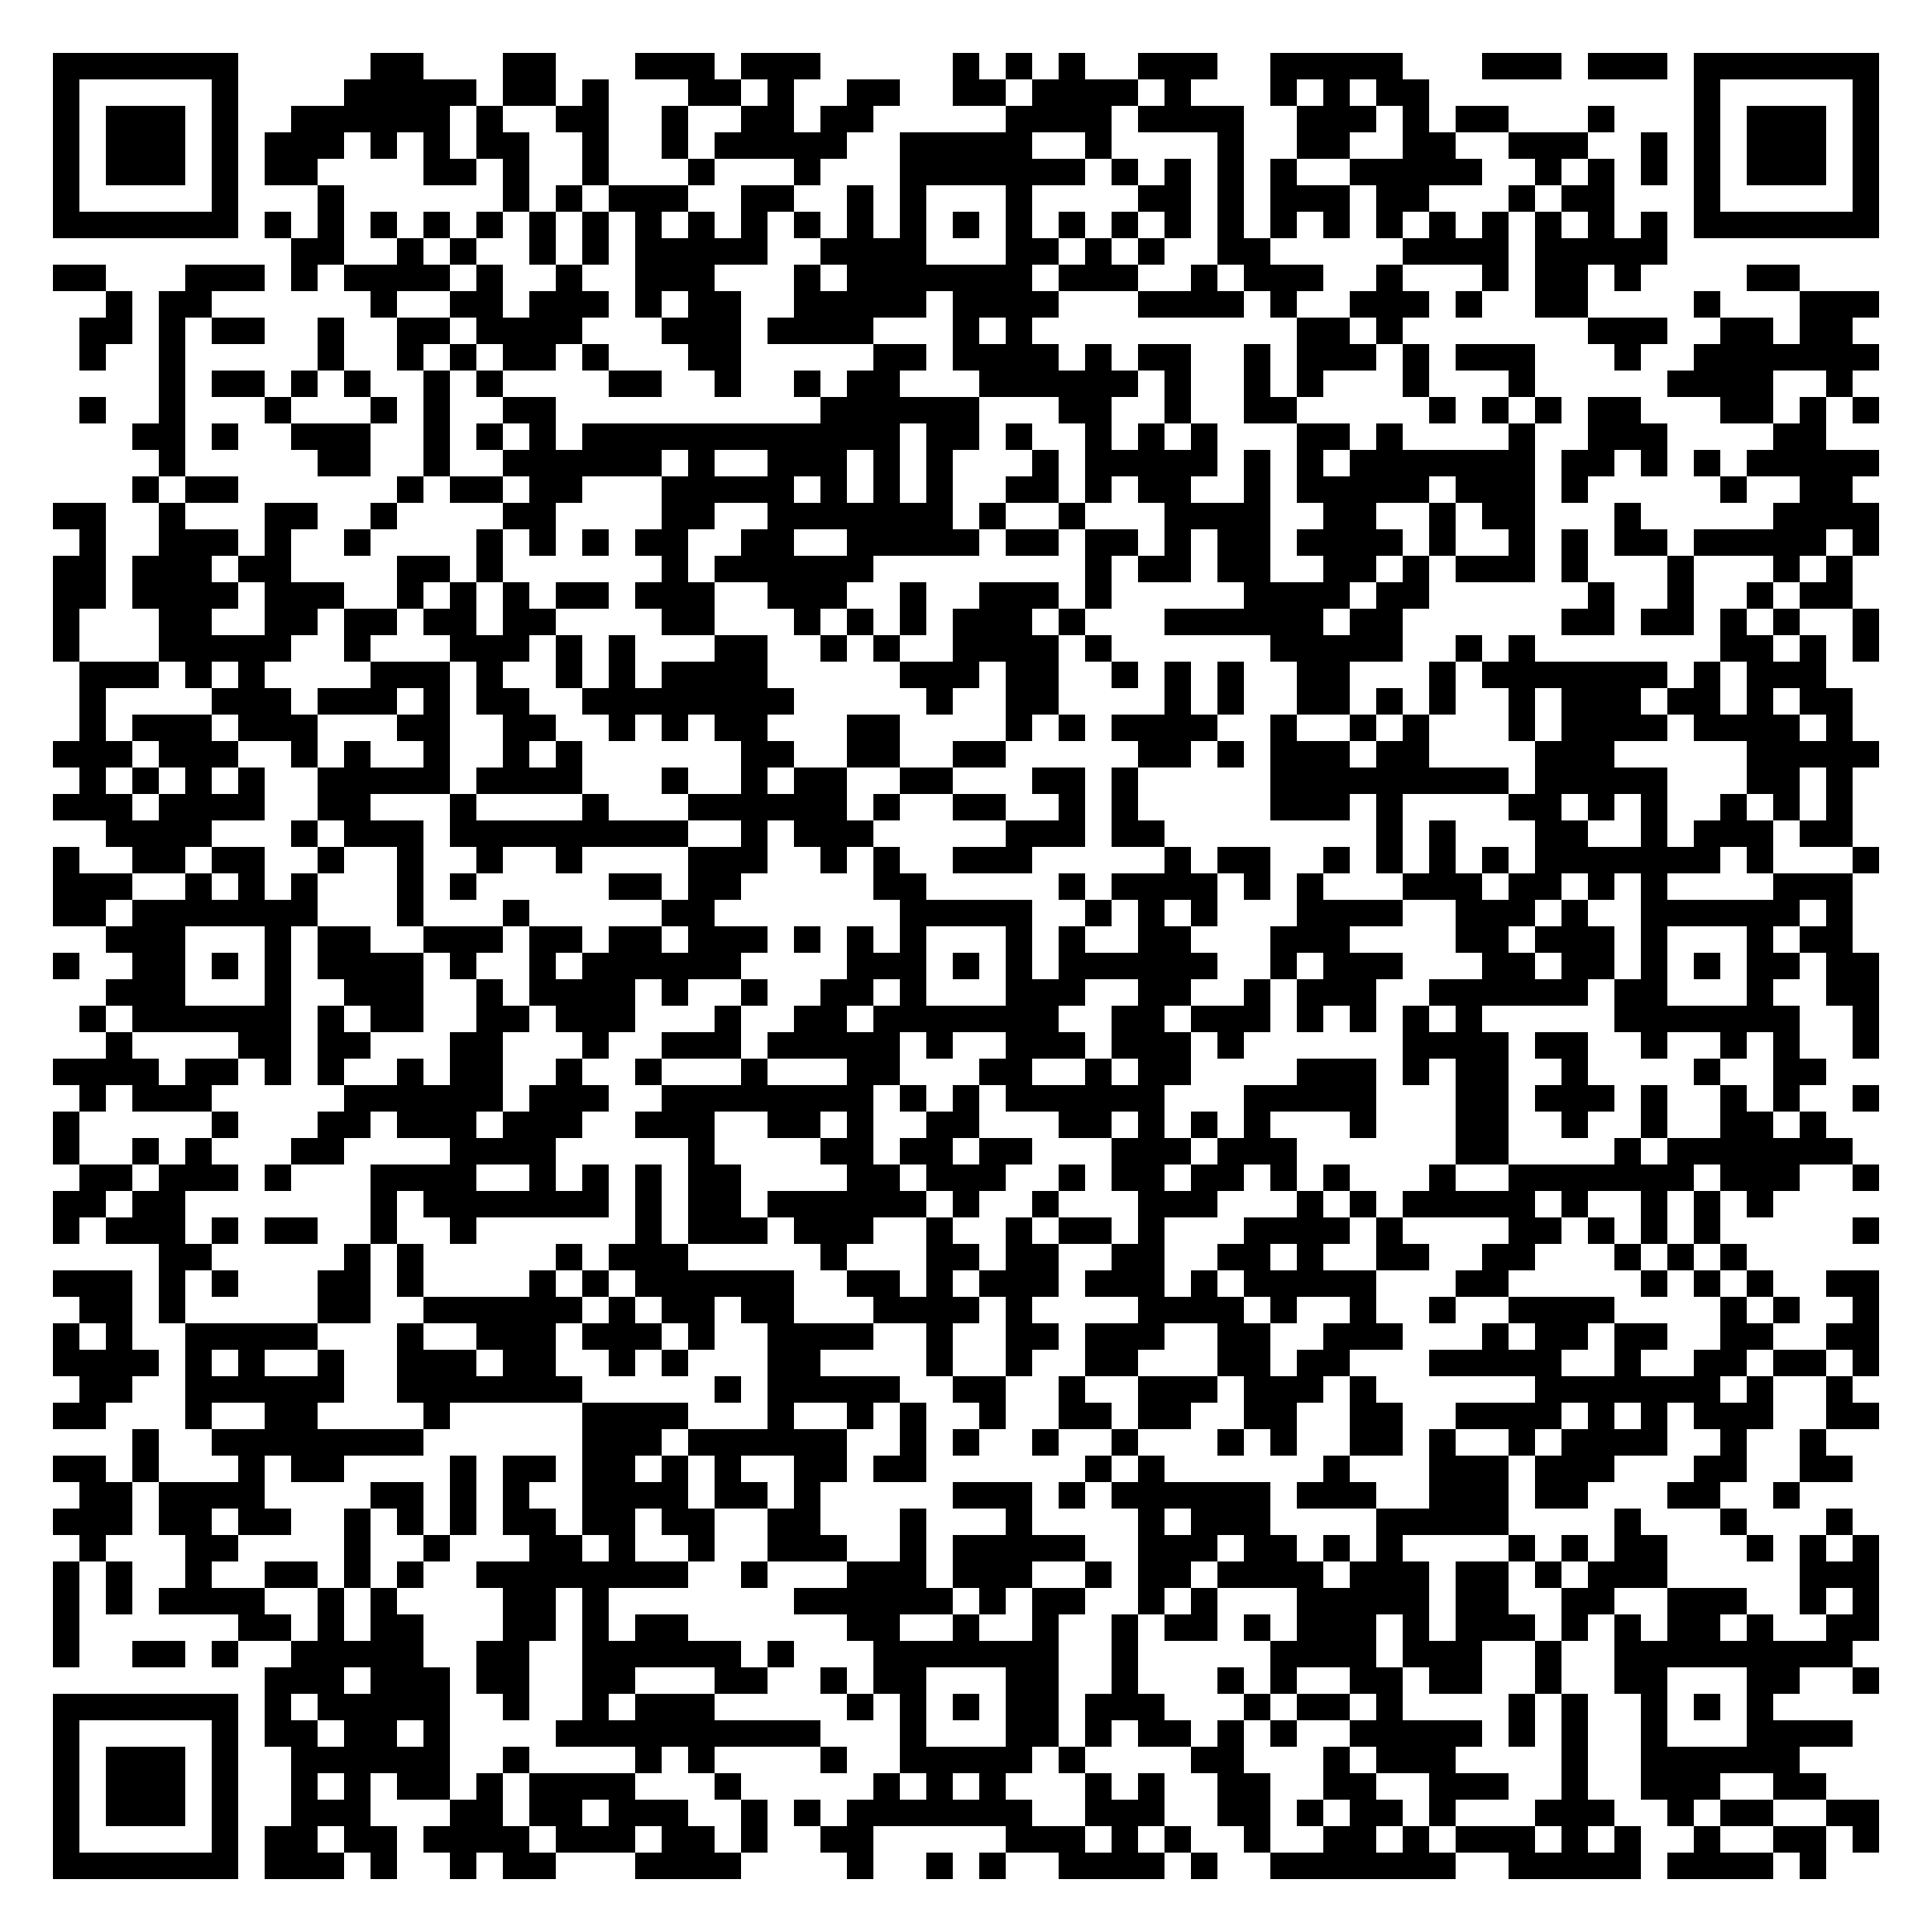
Você vs IA
10 PASSOS
para manter-se competitivo
em meio às mudanças
Adriana Weingart

Slide 21
Backup slides…
Você vs IA
10 PASSOS
para manter-se competitivo
em meio às mudanças

Slide 22


Você vs IA
Faça você
10 PASSOS
para manter-se competitivo
em meio às mudanças
Educação formal / cursos online
Autoaprendizagem e Mentores
Prática, prática, prática
Trabalho em equipe
Networking
Acompanhe tendências
Desenvolva projetos pessoais
1
HABILIDADES
TECNOLÓGICAS
Permitem adaptabilidade (às novas ferramentas), optimização do trabalho, análise de dados eficiente e desenvolvimento de soluções e colaboração com IA, além do aprendizado contínuo para acompanhar as mudanças
Aprendizado e Prática
contínuos!
Para acompanhar a constante
evolução e novidades.
Notes:
HABILIDADES TECNOLÓGICAS (ou em tecnologia)
A 4ª revolução industrial é alimentada por inovações tecnológicas, como inteligência artificial, big data, realidade virtual, blockchains e muito mais. Isso significa que todos precisarão de um certo nível de conforto em relação à tecnologia. No nível mais básico, funcionários na maioria das funções precisarão acessar dados e determinar como agir com base neles. Isso requer algumas habilidades técnicas. Em um nível mais fundamental, todos precisam ser capazes de entender o impacto potencial das novas tecnologias em seu setor, negócios e trabalho.
Importante itens:
Adaptação às novas ferramentas
Optimização do trabalho
Análise de dados
Desenvolvimento de soluções
Colaboração com a IA
Aprendizado contínuo
Como estimular e fortalecer
Educação formal ou cursos online → cursos universitários, programas de treinamento / certificações em áreas relevantes. Explore cursos online gratuitos ou pagos.
Autoaprendizagem → Use recursos online (tutoriais em vídeo, documentações, foruns de discussão e comunidades) para aprender por conta própria.
Tenha mentores → procure mentores ou profissionasi experientes na área que você seseja desenvolver suas atividades. Eles podem fornecer orientação, dicas valiosas e compartilhar suas experiências. Acelere seu aprendizado!
Prática, prática, prática → aplique seus conhecimentos através de projetos práticos. Construa, desenvolva, explore, resolva problemas usando tecnologia.
A prática constante é fundamental para aprimorar suas habilidades tecnológicas
Trabalho em equipe → participe de projetos colaborativos com outras pessoas interessadas em tecnologia. Compartilhe conhecimentos, aprenda com os outros e junto, desenvolva habilidades de comunicação e colaboração.
Networking → Esteja envolvido em comunidades tecnológicas, participe de eentos, conferências e encontros para conhecer profissionais do setor.
O networking pode abrir portas para oportunidades de aprendizado, colaboração e mentoria.
Acompanhe as tendências → Leia blogs, artigos e notícias sobre os avanços mais recentes da área que você deseja desenvolver suas atividades
Desenvolva projetos pessoais

Slide 23
Você vs IA
Faça você
10 PASSOS
para manter-se competitivo
em meio às mudanças
Mantenha a mente aberta
Exercite a curiosidade
Estimule a criatividade diariamente
Convirja e Divirja
Cultive um ambiente propício
Pense fora da caixa
2
CRIATIVIDADE
habilidade única e poderosa quando se trata de encontrar soluções verdadeiramente inovadoras e lidar com problemas compexos e não convencionais.
Não tenha medo de errar!
O processo criativo envolve tentativa e erro.
Notes:
CRIATIVIDADE
A IA poder extraploar soluções para problemas nunca antes pensados, dependendo do tipo de IA em questão e do nível de criatividade e generalização que ela é capaz de alcançar.
Essa capacidade ainda está em desenvolvimento e não é comparável à capacidade humana de pensar de forma criativa e inovadora.
A criatividade humana é influenciada por uma variedade de fatores, como experiências pessoais, emoções e intuição – que atualmente estão além do alcance da IA.
A criatividade humana continua sendo uma habilidade única e poderosa quando se trata de encontrar soluções verdadeiramente inovadoras e lidar com problemas complexos e não convencionais.
Como estimular e fortalecer:
1. Mantenha a mente aberta →
Esteja disposto a explorer novas ideias, perspectivas e abordagens.
Esteja aberto a diferentes pontos de vista e nào tenha medo de desafiar as ideias convencionais.
2. Exercite a curiosidade →
Cultive uma curiosidade constante em relação ao mundo ao seu redor.
Faça perguntas, pesquise e busque conhecimentos em áreas diferentes.
A curiosidade estimula a mente e amplia o campo de inspiração.
3. Estimule a criatividade diariamente →
Resere tempo regularmente para atividades criativas, como escrever, desenhar, pintar, tocar um instrumento musical, cozinhar etc.
Engaje-se em hobbies e interesses que despertem a sua criatividade.
4. Convirja diferentes áreas, criando conexões, explorando interconexões entre campos e disciplinas aparentemente distintos. Tente aplicar conceitos e abordagens de uma área em outra – as combinações inusitadas podem gerar ideias invovadoras
Divirja o pensamento, buscando quantas soluções possíveis para um problema, não se limitando às respostas óbvias. Permita-se pensar de maneira livre e imaginativa. O pensamento divergente envolve gerar várias ideias diferentes e não convencionais.
5. Cultive um ambiente propício – espaço físico e mental que favorieça a criatividade (organizado e inspirador, com exposição de diferentes formas de arte e estímulos para a mente – leituras, filmes, músicas e outras formas de expressão cultural)
6. Exercite a resolução de problemas criativos – aka: pense fora da caixa → desafie-se a resolver problemas de forma criativa. Proponha quebra-cabeças, jogos de raciocínio e enigmas. Pratique a busca por soluções alternativas e pense fora da caixa.
7. Colabore e compartilhe ideias → busque o feedback e a colaboração de outras pessoasl. A interação com pessoas diferentes e troca de conhecimento e perspectivas pode inspirar novas ideias e enriquecer o processo criativo.
8. Aprenda com os erros e experimente – não tenha medo de cometer erros ou de experimentar coisas novas. O processo criativo envolve tentativa e erro.
Valorize as lições aprendidas ao longo do caminho e use-as como oportunidades para aprimorar suas habildiades criativas.

Slide 24

Você vs IA
10 PASSOS
para manter-se competitivo
em meio às mudanças
Faça você
Autoconsciência
Regulação Emocional
Comunicação Emocional
Empatia
3
INTELIGÊNCIA EMOCIONAL
habilidade de estar ciente, controlar e expressar suas próprias emoções, bem como estar ciente das emoções dos outros, permitindo conexões com outras pessoas.
Processo e Aprendizado
Contínuos!
A prática traz fortalecimento e amplia
a inteligência emocional.
Notes:
Inteligência emocional (QE – Quociente Emocional)
A capacidade de uma pessoa de estar ciente, controlar e expressar suas próprias emoções, bem como estar ciente das emoções dos outros, descreve sua inteligência emocional. Você exibe alta inteligência emocional se tiver empatia, integridade e trabalhar bem com os outros. Uma máquina não pode facilmente substituir a capacidade de um ser humano de se conectar com outro ser humano, então aqueles que têm alto QE serão procurados.
Importância:
Relacionamento humano
Comunicação eficaz (escuta ativa, empatia, expressão clara de sentimentos e ideias – comunicação com empatia, persuasão e influência, criando conexões significativas com as pessoas)
Tomada de decisões (considerando não apenas os aspectos lógicos, mas também os impactos emocionais das decisões)
Liderança e Gestão de Equipes (ao inspirar, motivar e engajar pessoas, entendendo suas emoções e necessidades, fortalecendo o apoio e criando um ambiente colaborativo e saudável)
Resiliência emocional (para lidar com incertezas, desafios e pressões emocionais)
Como estimular e fortalecer:
1. Autoconsciência, Regulação Emocional e Comunicação emocional →
Esteja atento às suas próprias emoções, reconhecendo-as e nomeando-as.
Preste atenção aos seus padrões emocionais e como eles afetam seu comportamento.
Desenvolva habilidades para lidar com as emoções de maneira saudável e construtiva.
Aprenda a expresser usas emoções de forma clara e respeitosa, comunicando suas necessidades e preocupações de maneira eficaz.
Importante também ouvir os outros com empatia e responder de maneira apropriada às suas emoções.
2. Empatia →
Esforce-se para compreender as emoções dos outros, colocando-se no lugar deles e tentando ver a situação de suas perspectivas.
Assuma “Positive Intent” (Intenção positive).
Pratique a escuta ativa e busque compreender a emoção dos outros

Slide 25

Você vs IA
10 PASSOS
para manter-se competitivo
em meio às mudanças
Faça você
Eduque-se
Experiências interculturais
Aprenda um novo idioma
Networking diversificado
4
DIVERSIDADE E
INTELIGÊNCIA CULTURAL
Promovem a criatividade, adaptabilidade, inovação e acesso a mercados globais, além de garantir a resolução de problemas de forma abrangente e ética
Seja consciente de seus próprios vieses.
Notes:
DIVERSIDADE E INTELIGÊNCIA CULTURAL
À medida que nosso mundo e locais de trabalho se tornam mais diversificados e abertos, é vital que os indivíduos tenham as habilidades para entender, respeitar e trabalhar com os outros, apesar das diferenças de raça, cultura, idioma, idade, gênero, orientação sexual, crenças políticas ou religiosas, etc. A capacidade de compreender e se adaptar a outras pessoas que podem ter maneiras diferentes de perceber o mundo não apenas melhorará a forma como as pessoas interagem dentro da empresa, mas também provavelmente tornará os produtos e serviços de uma empresa mais inclusivos e bem-sucedidos.
A diversidade e inteligência cultural promovem a criatividade, adaptabilidlade, inovação e acesso a mercados globais, além de garantir a resolução de problemas de forma abrangente e ética.
Fatores importantes:
Diversidade de perspectiva → com equips diversificadas, com diferentes origens, experiências e perspectivas culturais, há uma maior probabilidade de se identificar e abordar vieses e preconceitos (nos sistemas de IA).
Criatividade e inovação → diversidade promove a criatividade e a inovação - maior variedade de ideias e abordagens para resolver problemas complexos. A diversidade de pensamento também impulsiona a inovação, permitindo encontrar soluções únicas e criativas para os desafios que surgem.
Adaptabilidade cultural → compreenção, valorização e trabalho efetivo com pessoas de diferentes culturas, sem vieses ou barreiras.
Acesso a mercados globais
Colaboração e trabalho em equipe → Riqueza de conhecimentos e habilidades que podem ser compartilhados e combinados para enfrentar os desafios.
Como estimular e fortalecer:
Eduque-se –
Busque aprender sobre diferentes culturas, tradições, crenças e valores
Leia livros, artigos, assista a documentários e filmes que abordem diferentes perspectivas culturais.
Esteja aberto para desafiar seus próprios preconceitos e estereótipos.
Experiências interculturais –
Busque oportunidades para se envolver em experiências interculturais, como viagens, intercâmbios ou voluntariados em comunidades diferentes da sua.
Exponha-se a diferentes formas de pensar, interagir e se adaptar a diferentes contextos culturais.
Aprenda um novo idioma –
Além de simplesmente estudar a língua, estude a história e costumes associados a ele e aos países países que falam essa língua.
Networking diversificado –
Amplie sua rede de contatos incluindo pessoas de diferentes origens culturais e éticas.
Participe de eventos e grupos que reúnam pessoas de diferentes culturas
Busque oportunidades de trocar experiências e conhecimentos.
Seja consciente de seus próprios vieses –
Reconheça seus próprios vieses culturais e esteja disponsto a desafiá-los.
Esteja aberto para o questionamento e a reflexão sobre suas próprias crenças e comportamentos

Slide 26
Você vs IA
10 PASSOS
para manter-se competitivo
em meio às mudanças
Faça você
Escute ativamente
Linguage corporal
Clareza, objetividade e assertividade
Adapte o estilo de comunicação
Comunicação verbal e escrita
Comunicação não-violenta
5
COMUNICAÇÃO INTERPESSOAL
Promove a colaboração eficaz, facilita a gestão de equipes, apoia negociações e influência, impulsiona a adaptação e resolução de problemas, melhora a compreensão do cliente, facilita a construção de parcerias estratégicas e auxilia no gerenciamento de mudanças
Esforço para aprimorar,
Prática constante, e
Feedback contínuo.
Notes:
Habilidades de comunicação interpessoal
A capacidade de trocar informações e significados entre as pessoas será uma habilidade vital durante a 4ª revolução industrial. Isso significa que as pessoas devem aprimorar sua capacidade de se comunicar de maneira eficaz com outros seres humanos para que possam dizer as coisas certas, usando o tom de voz e a linguagem corporal certos, a fim de transmitir suas mensagens.
Importância:
Colaboração Eficaz –
A habilidade de se comunicar de forma eficaz com colegas de equipes, parceiros e clientes é essencial para colaborar de maneira efetiva, e maximizar os benefícios das interações.
Gestão de equips –
Comunicação interpessoal eficaz é crucial para motivar, engajar e alinahr as equipes em torno de objetivos comuns, garantindo a coordenação e a cooperação necessárias para adaptação às mudanças.
Negociação e influência –
Permite que você apresente suas ideias, defenda suas posições e influence as decisões em um ambiente de trabalho cada vez mais complexo.
Adaptabilidade e resolução de problemas –
Adaptação ágil às mudanças.
Comunicação clara e aberta – compartilhar informações relevantes, identificar problemas e encontrar soluções de maneira colaborativa.
Compreensão do cliente –
Entender as necessidades, expectativas e desejos dos clients.
Desenvolver soluções personalizadas, construir relacionamentos duradouros e proporcionar uma experiência positive ao cliente.
Construção de parcerias estratégicas –
Construir relacionamentos de confiança, alinahr interessese colaborar com parceiros externos para impulsionar o crescimento e a competitividade
Gerenciamento de mudanças –
Mudanças nas práticas de trabalho e modelos de negócio.
Ajuda reduzir resistência, fornecer clareza sobre os objetivos e facilitar a transição suave para novas formas de trabalho.
Como estimular e fortalecer:
Escute ativamente –
Presten atenção às pessoas com quem você está interagindo.
Demonstre interesse enuíno pelo que elas tên a dizer e evite interrupções.
Faça perguntas claras para obter mais informações
Demonstre que você realmente está ouvindo.
Aprimore sua Linguagem Corporal –
Mantenha uma postura aberta e receptive
Faça contatol visual
Sorria
Use gestos adequdados para reforçar sua mensagem.
Fique atento à linguagem corporal dos outros para entender melhor suas intenções e emoçòes.
Pratique a clarez, a objetividade e a assertividade –
Evite ambiguidades
Comunique-se de maneira clara e direta
Seja específico em suas mensagens
Evite informações excessivas ou desnecessárias Utilize exemplos concretos para ilustrar seus pontos de vista
Comunique suas opiniões e necessidades de maneira clara, respeitosa e confiate
Evite ser passive ou agressivo em sua comunicação
Adapte seu estilo de comunicação –
Reconheça que as pessoas têm estilos diferentes de comunicação e adapte-se a eles.
Aperfeiçoe as habilidades de comunicação verbal e escrita –
Expresse suas ideias de forma clara, concise e coerente. Verifique a gramática e a ortografia.
Evite jargões ou terminologias complexas, a menos que esteja se comunicando com pessoas que as compreendam.
Utilize exemplos e analogias para tornar suas mensagens mais compreensíveis.
Adapte seu estilo (de escrita) ao público-alvo.
Pratique a comunicação não-violenta –
Aprenda a expresser suas necessidades e opiniõesde forma respeitosa, evitando culpar ou criticar os outros.
Ouça com empatia, identifique sentimentos e necessidades e encontre soluções mutuamente benéficas
→ Desenvolva empatia e esteja aberto a feedback

Slide 27

Você vs IA
Faça você
10 PASSOS
para manter-se competitivo
em meio às mudanças
Questione pressuposições
Analise objetivamente
Reflexão Crítica e Decisão Ponderada
Faça perguntas relevantes
Leia e discuta ideias
Resolva problemas do dia-a-dia
6
PENSAMENTO
CRÍTICO E ANALÍTICO
capacita a avaliação de informações de forma crítica, tomada de decisões informadas e solução de problemas complexos, inovação, identificação de riscos e desafios e adaptação às mudanças.
Prática consistente e aprendizado contínuo
para desenvolver e fortalecer o pensamento crítico / analítico
Notes:
PENSAMENTO CRÍTICO / ANALÍTICO
Uma pessoa com habilidades de pensamento crítico pode sugerir soluções e ideias inovadoras, resolver problemas complexos usando raciocínio e lógica e avaliar argumentos. O primeiro passo no pensamento crítico é analisar o fluxo de informações de vários recursos. Depois de observar, alguém que é um forte pensador analítico confiará no raciocínio lógico em vez da emoção, coletará os prós/contras de uma situação e terá a mente aberta para a melhor solução possível. Pessoas com forte pensamento analítico serão necessárias para navegar na divisão de trabalho humano/máquina.
Como estimular e fortalecer:
1. Questione pressuposições →
Desenvolva o hábito de questionar as informações, ideias e crenças aceitas como verdadeiras.
Pergunte-se por que algo é considerado válido e busque evidências para apoiar ou refutar essas suposições.
2. Analise informações de forma objetiva →
Ao se deparar com informações, avalie-as de forma objetiva, considerando a fonte, a credibilidade e a consistência dos dados apresentados.
Busque múltiplas perspectivas e opiniões antes de tirar conclusões.
3. Pratique a reflexão crítica e exercite a tomada de decisões ponderadas →
Reserve um tempo para refletir sober as suas próprias ideias, opiniões e crenças.
Questione-se sobre as reazões por trás delas e analise possíveis viéses ou limitações em seu pensamento.
Ao enfrentar decisões, pratique o processo de pesar os prós e contras, considerando as implicações de curto e longo prazo.
Analise as consequências e os riscos associados a cada opção antes de tomar uma decisão informada.
4. Aprenda a fazer perguntas relevantes →
Desenvolva habilidades de formulação de perguntas pertinentes que possam ajudá-lo a obter informações adicionais, aprofundar a compreensão e explorer diferentes perspectivas.
Perguntas que podem estimular o pensamento crítico:
Por quê?
Como isso funciona?
Quais são as alternativas?
5. Leia amplamente e debata / discuta ideias →
Exponha-se a uma variedade de fontes de informação, incluindo diferentes pontos de vita, perspectivas e disciplinas.
Engaje-se em debates construtivos com outras pessoas, compartilahndo ideias, ouvindi diferentes opiniões e defendendo seu pont ode vista com base em evidências e argumentos lógicos.
6. Pratique a resolução de problemas do dia-a-dia →
Procure oportunidades diárias para exercitar o pensamento crítico em situações cotidianas.
Analise os desafios que você enfrena, busque diferentes abordagens e reflita sobre as possíveis soluções.

Slide 28

Você vs IA
Faça você
10 PASSOS
para manter-se competitivo
em meio às mudanças
Busque conhecimento e informação
Analise/Avalie diferentes perspectivas
Pensamento Crítico
Habilidades de Resolução de Problemas
Desenvolva a intuição
7
JULGAMENTO E
TOMADA DE DECISÃO
Paciência e Persistência
Habilita a avaliação de riscos, considerações éticas, compreensão do contexto, intuição, criatividade e adaptabilidade.
Aprenda com outros bons tomadores de decisão e com a experiência
Semper aprenda! Processo contínuo – quanto mais prática e exposição, mais refinadas essa habilidade se torna
Notes:
Julgamento e tomada de decisão
A tomada de decisão humana se tornará mais complexa no futuro local de trabalho. Embora as máquinas e os dados possam processar informações e fornecer insights que seriam impossíveis para os humanos coletarem, em última análise, um humano precisará tomar a decisão reconhecendo as implicações mais amplas que a decisão pode ter em outras áreas de negócios, pessoal e o efeito em outros mais sensibilidades humanas, como moral. À medida que a tecnologia elimina mais tarefas domésticas e mundanas, ela deixará os humanos tomarem decisões de nível mais alto.
O julgamento humano e a tomada de decisão desempenham um papel crítico em meio às mudanças trazidas pela IA, fornecendo avaliação de riscos, considerações éticas, compreensão do context, intuição, criatividade e adaptabilidade. Combinar a IA com o Julgamento Humano capacitado é fundamental para tomar decisões informadas e bem-sucedidas em um ambiente em cosntante evolução.
Aspectos Importantes:
Avaliação de riscos e incertezas
IA: dados e análises valiosos
Capacidade Humana de julgamento: avaliação de riscos, incertezas e ambiguidades nas decisões.
O julgamento humano pode levar em consideração fatores contextuais, intuição e experiência para fazer escolhas informadas.
Ética e responsabilidade –
IA não possui consciência ética inerente – decisões tomadas por algorítimos de IA podem ser influenciadas por vieses ou falta de consideração por valores éticos e sociais importantes
O julgamento humano é necessário para avaliar as implicações éticas e tomar decisões responsáveis.
Contexto e compreensão humana –
IA: altamente especializada e pode ser limitada em compreender o contexto, a complexidade e as sutilezas das situações.
Julgamento humano: leva em conta o conhecimento contextual, a empatia e a compreensão humana.
Intuição e criatividade –
O julgamento humano permite o uso da intuição e da criatividade na tomada de decisões. Essas habilidades humanas são valiosas quando se trata de encontrar soluções inovadoras, identificar oportunidades ocultas e abordar problemas complexos que podem estar além da capacidade atual da IA.
Flexibilidade e adaptação –
IA: eficiente em tomar decisões baseadas em dados históricos
Julgamento Humano: adapta-se a novas situações, repsonde a mudanças rápidas e toma decisõe em cenários complexos e em evolução.
A capacidade de avaliar informações, considerer diferentes perspectivas e ajustar as decisões conforme necessário é uma vantage competitive importante.
Como estimular e fortalecer:
Busque conhecimentos e informação –
Esteja constantemente atualizado sobre os assuntos relevantes ao seu campo de atuação
Leia livros, artigos, blogs e participle de cursos e eventos relacionados para obter informações atualizadas e insights relevantes
Analise e avalie diferentes perspectivas –
Ao tomar decisões, leve em consideração diferentes pontos de vista e perspectivas → ajudará a evitar vieses e obter uma compreensão mais abranjente da situação
Desenvolva o pensamento crítico –
Aumente sua capacidade de análise e avaliação crítica de informações.
Questionar suposições, verificar fontes e avaliar a validade dos argumentos ajudará a tomar decisões mais fundamentadas
Desenvolva habilidades de Resolução de Problemas –
Fortaleça suas habilidades de resolução de problemas – elas são intrinsecamente ligadas à tomada de decisões.
Aprenda técnicas como análise SWOT, brainstorming, análise de causa e efeito etc para auxilia-lo na identificação e solução de problemas de forma estruturada.
Desenvolva sua intuição –
A intuição desempenha um papel importante na tomada de decisões.
Cultive sua intuição por meio da prática, da confiança em suas habilidades e da atenção às suas reações e institos.
Aprenda com a experiência –
Reflita sobre decisões passadas e analise os resultados.
Identifique os pontos fortes e fracos de suas decisões anteriores e utilize esse aprendizado para aprimorar suas habilidades de julgamento
Aprenda com outros bons tomadores de decisão –
Observe e aprenda com pessoas que têm habilidades excepcionais de julgamento e tomada de decisões.
Identifique usas estratégias, padrões de pensamento e abordagens, e aplique essas lições em sua propria prática.

Slide 29

Você vs IA
Faça você
10 PASSOS
para manter-se competitivo
em meio às mudanças
Busque conhecimento
Habilidades de Comunicação
Construa relacionamentos
Habilidades de gestão de pessoas
Inteligência Emocional
Habilidades de Resolução de Problemas
Abra-se ao feedback
Desafios e responsabilidades
8
HABILIDADES DE LIDERANÇA
Envolvem orientação estratégica, gestão da mudança, tomada de decisões, gestão de talentos, inteligência emocional, ética, inovação e colaboração.
Aprenda com os erros! Processo contínuo!
Disposição para adaptar, crescer e sempre buscar oportunidades de aprendizado e aperfeiçoamento
Notes:
Habilidades de liderança
Traços que você costuma associar à liderança, como ser inspirador e ajudar os outros a se tornarem as melhores versões de si mesmos, serão necessários para a futura força de trabalho. Embora o organograma típico de hoje possa não ser tão prevalente, os indivíduos assumirão funções de liderança em equipes de projeto ou trabalharão com outros funcionários para resolver problemas e desenvolver soluções.
Importância:
Orientação estratégica –
Definir uma visão clara e estratégica para a organização.
Entender as possibilidades e os impactos da tecnologia.
Gestão da mudança –
Necessidade da transformação, engajamento e motivação da equipe
Tomada de decisões estratégicas –
Implementação, alocação de recursos e uso ético da tecnologia
Habilidade de tomar decisões informadas, considerando os impactos de longo prazo e avaliando riscos e benefícios
Gestão de talentos –
Identificar competências relevantes
Atrair e reter talentos adequados
Desenvolver uma cultura que promova a aprendizagem continua e adaptabilidade
Inteligência Emocional –
Demonstrar empatia, compreensão e habilidades de comunicação eficazes para lidar com a ansiedade e as preocupações dos colaboradores
Ao mesmo tempo queos motivam a abraçar a mudança e aprender novas habildiades.
Ética e responsabilidade –
Privacidade dos dados
Viés algorítimico
iImpacto social
Inovação e adaptação continua –
Colaboração humana-IA –
Como estimular e fortalecer:
Busque conhecimento –
Eduque-se, busque inforamções sobre liderança – livros, artigos, estudos de caso, cursos, workshops e conferências
Tenha mentores – aprenda com eles e com líderes experientes. Busque orientação, ouça suas experiências e conselhos. Inspire-se neles.
Desenvolva Habilidades de Comunicação –
Verbal e não-verbal.
Aprenda a se expresser com clareza, a ouvir atentamente, a fazer perguntas relevantes e transmitir suas ideias de forma persuasive.
Construa relacionamentos –
Relacionamentos sólidos com: membros da equipe, colegas e stakeholders
Desenvolva empatia, compreensão e habilidades de colaboração
Desenvolva habilidades de gestão de pessoas –
Aprenda a motivar, inspirer e desenvolver sua equipe
Pratique a delegação eficaz
Forneça feedback construtivo
Crie oportunidades de crescimento e desenvolvimentos para o time
Cultive a Inteligência Emocional –
Aumente sua consciência emocional e a capacidade de gerenciar suas emoções e as emoções dos outros
Desenvolva habilidades de resolução de problemas –
Aprimore sua capacidade de identificar problemas, analisar situações complexas e tomar decisões informadas
Aprenda técnicas de solução de problemas
Tome decisões baseadas em dados e analyses
Esteja aberto ao feedback –
Solicite regularmente
Esteja disposto a ouvir e aprender com ele
Assuma desafios e responsabilidades –
Procure oportunidades de liderança em proejtos, comitês ou outras atividaes profissionais.
Ganhe experiência prática
Supere desafios
Demonstre suas habilidades de liderança
→ Aprenda com seus erros – erros são oportunidades de aprendizado. Reflita sobre suas experiências e identifique o que funcionou e o que não funcionou.

Slide 30
Você vs IA
Faça você
10 PASSOS
para manter-se competitivo
em meio às mudanças
Cultive um “Growth Mindset”
Abra-se ao feedback
Estabeleça metas de aprendizado
Busque conhecimento ativamente
Experimente e arrisque-se
Colabore e compartilhe conhecimento
Habilidades de Autorreflexão
Pratique a resiliência
Mantenha-se atualizado/a
Mentalidade de curiosidade
9
“ACTIVE LEARNING”E MENTALIDADE DE CRESCIMENTO
Capacita a adaptação, o aprendizado continuamente, a inovação e o aproveitamento máximo das oportunidades.
Prática e consistência
Desenvolva um hábito constante contínuo em sua vida profissional e pessoal
Notes:
Aprendizagem ativa com uma mentalidade de crescimento
Qualquer pessoa no futuro do trabalho precisa aprender ativamente e crescer. Uma pessoa com mentalidade de crescimento entende que suas habilidades e inteligência podem ser desenvolvidas e sabe que seu esforço para desenvolver habilidades resultará em maior realização. Eles irão, portanto, enfrentar desafios, aprender com os erros e buscar ativamente novos conhecimentos.
Importância:
Atualização continua –
Active learning → buscar ativamente novos conhecimentos e habilidades, adotando uma abordagem proativa em relação ao aprendizado
Flexibilidade e adaptabilidade –
Mentalidade de crescimento → permite estar aberto a novas ideias, perspectivas e abordagens. Proporciona a capacidade de se adaptar rapidamente às mudanças, experimentar diferentes soluções e se ajsutar às demandas do mercado.
Resiliência e perseverança –
Fortalecimento da resiliência Diante de desafios e obstáculos
Inovação e criatividade –
Active Learning + Growth Mindset = encorajamento para a busca de soluções criativas e inovadoras, explorando novas maneiras de aproveitar os recursos, descobrir oportunidades de negócio e encontrar soluções únicas para desafios que surgem.
Autonomia e empoderamento –
Ao adotar uma abordagem ativa para o aprendizado e aprimoramento, você se torna mais autônoma em sua trajetória professional, dando a capacidade de assumer a responsabilidade por seu próprio crescimento, identificar lacunas de habilidades e buscar oportunidades certas para desenvolvê-las.
Como estimular e fortalecer:
Cultive uma mentalidade de crescimento –
Reconheça que suas hablidades e capacidades podem ser desenovlvidas ao longo do tempo.
Acredite que o esforço, a persistência e a prática adequada podem levar ao crescimento e ao aprendizado contínuo.
Esteja aberto ao feedback –
Esteja disposto a receber feedback construitivo e usá-lo como oportunidade de aprendizado.
Veja os erros como parte natural do processo de aprendizado e use-os como trampolins para melhorar e crescer
Estabeleça metas de aprendizado –
Defina metas específicas e alcançaveis para seu sesenvolvimento.
Identifique as habilidades que você dsesja adquirir ou aprofundar e estabelça etapas claras para alcançá-las.
Acompanhe seu progresso ao longo do tempo.
Busque conhecimento ativamente –
Adote uma abordagem proativa para o aprendizado, buscando ativamente informações relevantes e novas oportunidades de aprendizado.
Leia livros, artigos, blogs, asista a vídeos educacionais, participle de cursos online ou presenciais e aproveite recursos disponíveis para se manter atualizado em sua área de interesse.
Experimente e arrisque-se –
Esteja dispoto a sair da sua zona de conforto e experimentar coisas novas.
Explore diferentes abordagens, técnicas e perspectivas.
Não tenha medo de cometer erros, pois eles são oportunidades de aprendizagem.
Colabore e compartilhe conhecimento –
Procure oportunidades de colaboração com outras pessoas que tenha interesses semelhantes.
Participe de grupos de estudo, fóruns online, redes profissionais ou eventos educacionais onde você possa compartilhar conhecimento, aprender com os outros e se beneficiar da diversidade de perspectivas.
Desenvolva habilidades de autorreflexão –
Reserve um tempo para refletir sobre suas experiências de aprendizado.
Analise o que funcionou bem o o que pode ser melhorado
Identifique suas áreas de força e as oportunidades de crescimento, ajustando sua abordagem conforme necessário.
Pratique a resiliência –
Encare os desafios como oportunidades para desenvolver suas habilidades e capacidades.
Mantenha-se persistente e resiliente Diante das dificuldades.
Veja os obstáculos como uma chance de aprendizado e desenvolvimento.
Mantenha-se atualizado sobre as tendências e avanços em sua área de interesse –
Esteja atento às mudanças e desenvolvimentos relevantes em sua área.
Acompanhe as tendências, leia estudos de caso e esteja ciente das últimas inovações para manter sua abordagem de aprendizado atualizada.
Cultive uma mentalidade de curiosidade e questionamento –
Esteja sempre curioso e faça perguntas.
Desenvolva o hábito de questionar, explorer e investigar.

